Slide 1
实验4
单臂路由实验

Slide 2
实验目的
熟练掌握交换机和路由器的互联。
在大型复杂网络里熟练使用Vlan的划分、路由的配置。

Slide 3
实验原理
单臂路由：指在二层上不能互相访问的主机，可以通过路由器，构造第三层通道，从而实现互相访问。
路由器与二层交换机互联的方法如下图。
ROUTE的F0/0与SWITCH的F0/0相连,SWITCH的F0/1,F0/2,F0/3分别与PC1,PC2,PC3相连接,PC1分到VLAN10,PC2,PC3分到VLAN20。
ROUTE
F0/0
F0/0
SWITCH
F0/1
F0/2
F0/3
PC1
PC2
PC3

Slide 4
实验原理：
pc0、pc1、pc2因为在不同的VLAN，这三台主机是互相不能访问的。
但我们可以通过配置路由器，提供三层的通道，让主机之间可以互相访问。
这里就要用到路由器自带的功能：子接口。

Slide 5
子接口的定义
所谓子接口，就是在一个物理接口上配置出来的多个逻辑上的虚接口。
这些虚接口共用物理接口的物理层参数，又可以分别配置各自的链路层和网络层的参数。
因为这样的多个虚接口可以对应一个物理接口，故常被称为“子接口”。

Slide 6
路由器的配置
二层交换机的Trunk端口与路由器子接口配合，一个路由器物理接口内的每个子接口对应交换机的一个VLAN，通过路由器内部子接口之间第三层包的相互转发，实现VLAN之间的第三层互通，是此类组网的目的。
这是因为二层交换机没有路由功能，无法实现多个VLAN之间的第三层互通。

Slide 7
配置说明
在此类组网中，路由器的子接口在一个VLAN中充当网关的作用。
在配置时，其IP地址的子网地址一定要正确，属于同一个VLAN的交换机各端口上的PC机的默认网关应该设置为该子接口的IP地址。
Router(config-subif)#encapsulation dot1q 10
注意的地方：在子接口先要先描术DOT1Q,再配IP地址,DOT1Q后面的数字是VLAN的号码，根据交换机的配置不同有所不同 。

Slide 8
子接口定义方法：
Router(config)#int f0/0.1 （表示路由器的0号端口下面，开辟了一个编号为1的子接口）
子接口编号，取值范围为0～4096。（网络实验中用到子接口的地方，请选用学号后两位作为子接口，或者和学号后两位相关联。）
在实际使用中，一个父接口可创建的子接口数目最大为256。

Slide 9
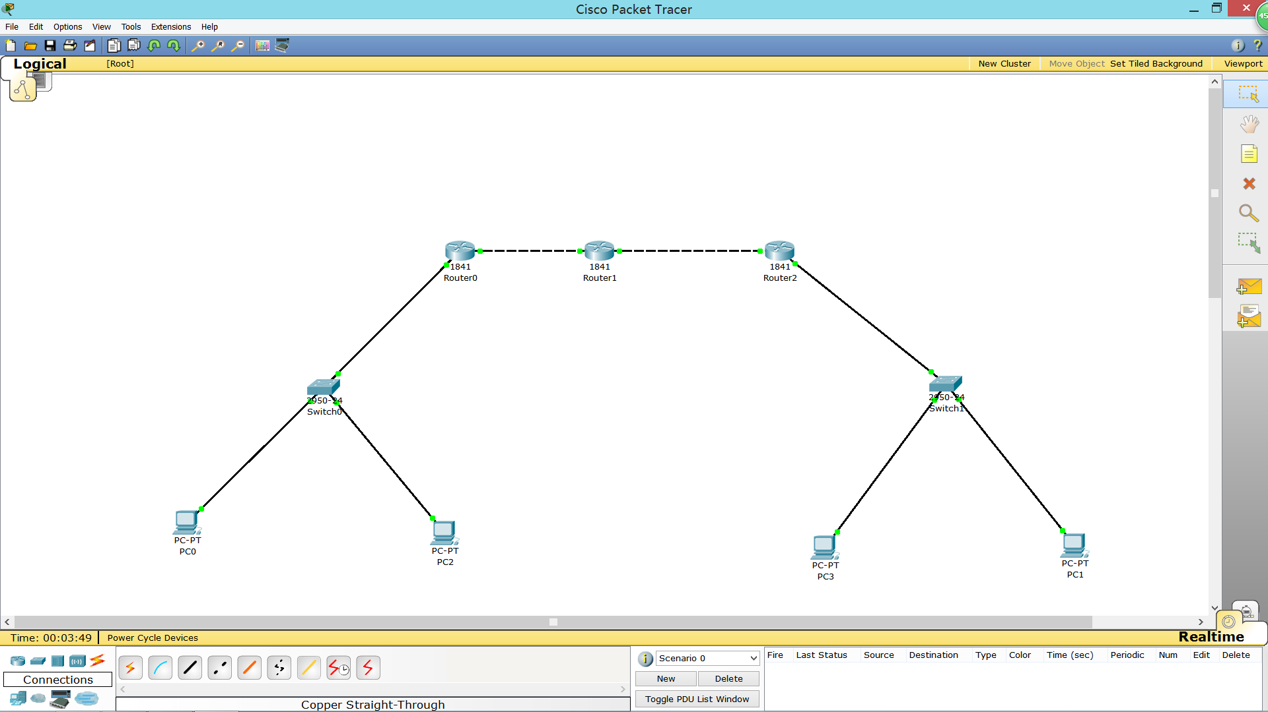
实验配置拓扑如下图：

Slide 10
配置细节举例：PC机的配置
◆PC0:IP地址:192.168.1.1 子网掩码:255.255.255.0默认网关:192.168.1.254 （子接口的IP地址）
◆PC2:IP地址:192.168.2.1 子网掩码:255.255.255.0默认网关:192.168.2.254 （子接口的IP地址）
实际的配置中路由器子接口要根据要求配置。Vlan的划分也要根据网络中节点的数量以及功能的划分设置。
同学们请设置所有的网络地址为自己的学号后两位或者相关联

Slide 11
配置细节举例：路由器的配置
1、鼠标连击router0-config-interface，配置路由器的两个端口。分别点击on、并配置IP地址。
2、鼠标连击router0-CLI键入命令如下页。

Slide 12
Router>enable //系统模式
Router#configure terminal //配置模式
Router(config)#int f0/0 //端口模式
Router(config-if)#no shut
Router(config)#EX
Router(config)#int f0/0.1
（在0号端口上定义了编号为1的子接口，同学们请设置子接口为自己的学号后两位或者相关联）
Router(config-subif)#encapsulation dot1q 10
（绑定Vlan10 并允许vlan10从子接口1中通过，同学们请设置vlan为自己的学号后两位或者相关联）
Router(config-subif)#ip add 192.168.1.254 255.255.255.0
（给子接口分配IP地址，同学们请设置子接口的网络地址为自己的学号后两位或者相关联）
Router(config-subif)#exit
Router(config)#int f0/0.2
（在0号端口上定义了编号为2的子接口，同学们请设置子接口为自己的学号后两位或者相关联）
Router(config-subif)#encapsulation dot1q 20
（绑定Vlan20 并允许vlan20从子接口2中通过，同学们请设置vlan为自己的学号后两位或者相关联）
Router(config-subif)#ip add 192.168.2.254 255.255.255.0
（给子接口分配IP地址，同学们请设置子接口的网络地址为自己的学号后两位或者相关联）
Router(config-subif)#exit

Slide 13
配置细节举例：二层交换机的配置
1、在vlan database中加入vlan号码、为主机配置vlan。
2、设置access口和trunk口。详情见实验1.

Slide 14
实验要求
配置题： 通过单臂路由的方法，让下图中网络节点互通。
1．规划子网地址；（截图）（提示：我们要划分出6个不同的子网。）
2．设计网络规划、并在图上标注（注意VLAN、IP地址、子接口这三类数据和学号关联起来。）；（截图）
3．配置二层交换机、三层路由器，并配置路由、调出路由表。（截图）
4．完成实验测试；（截图）
思考题：既然不在一个子网内，交换机为何还要划分Vlan？

Slide 15
